Slide 1
주요 고객 요구사항 (기능/품질) 우선순위
M
Must have
S
Should have
C
Could have
W
Will not have
맞춤형 포트폴리오 추천 기능
포트폴리오 성과 모니터링 기능
정확한 음성 인식 기능
또렷한 음성 응답 기능
포트폴리오 리밸런싱 기능
사용자 정보 관리 기능
실시간 금융 정보 제공 기능
자동 알림 및 경고 기능
가족 구성원 접근 권한 기능
음성 명령을 통한 거래 기능
대화 내용 저장 및 관리 기능
세금 최적화 전략 제공
금융교육 기능
맞춤형 뉴스 피드 기능
소셜 커뮤니티 기능

Slide 2
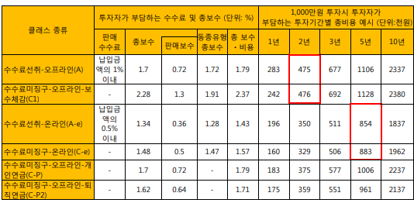
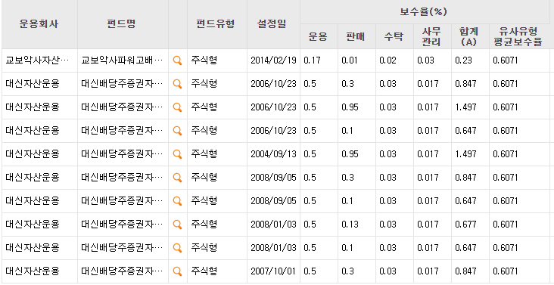
액티브 펀드 수수료
패시브 펀드와 액티브 펀드
사이의 수수료
Or
월 5천원의 구독서비스
배당,패시브 펀드 수수료
Notes:
스마트폰 사용이 익숙하지 않은 노인 고객들은 일반적으로 은행에 대면으로 가서 펀드 등의 상품을 구입하는 경우가 많습니다. 저희는 그러한 액티브 펀드보다 조금 낮은 수수료를 책정하여 좋은 대안이 될 수 있게 하고자 하였습니다. 그렇지만 단순 지수추종 패시브 etf의 보수율보다는 높은 게 맞다고 생각하였고 이에 적절한 수수료는 투자금액의 1%내외라고 생각합니다. 혹은 편하게 서비스를 체험해볼 수 있도록 월구독료 방식의 전략도 좋은 방법이 될 수 있을 것이라고 생각하고 금액은 5천원 내외가 적당하다고 생각합니다.

